Slide 1
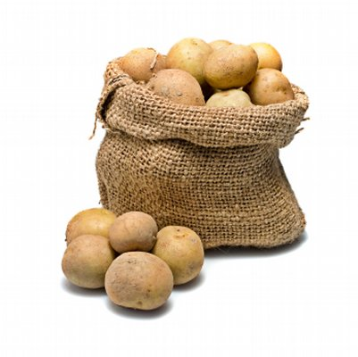
«Ай, да картошечка»
Автор: Зинченко Н.И
Участники: Волкова Анна
Бромот Олеся

Slide 2
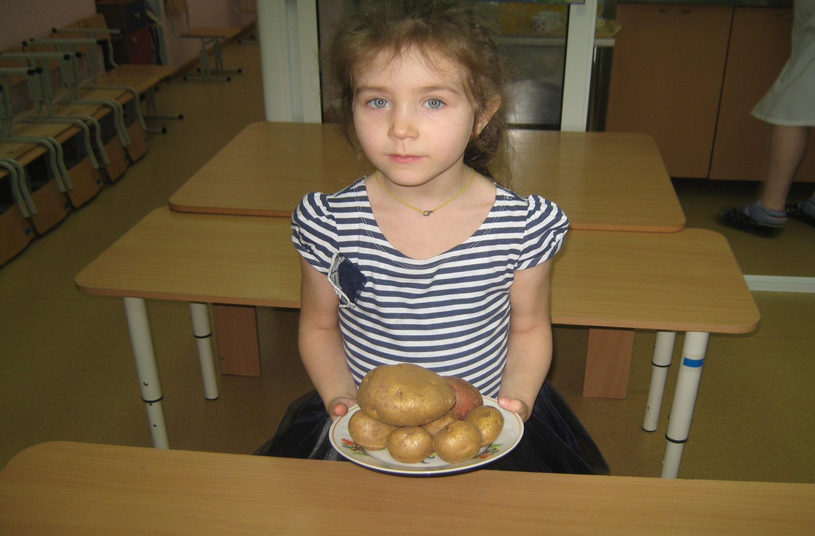

Slide 3
Цель : Узнать, на самом ли деле картофель является вторым хлебом на Руси. Выяснить откуда картофель родом и как попал в Россию. Доказать, что картофель – это второй хлеб.

Slide 4
Задачи:
Изучить историю картофеля
Приготовление пищи.
Формировать представления о свойствах картофеля опытным путем и через наблюдения.
Развивать любознательность и воображение, творческие способности.

Slide 5
Проблема проекта:
1. Расширения знаний и представлений у детей старшего дошкольного возраста о картофеле;
2. Осознание детьми значения картофеля в жизни людей .

Slide 6
Гипотеза:
Мы думаем, что все должны знать историю картофеля и его свойства.
Действительно, картофель – это такой овощ, из которого можно творить чудеса. И эти чудеса рядом с нами, только к ним мы привыкаем и совсем не замечаем.

Slide 7
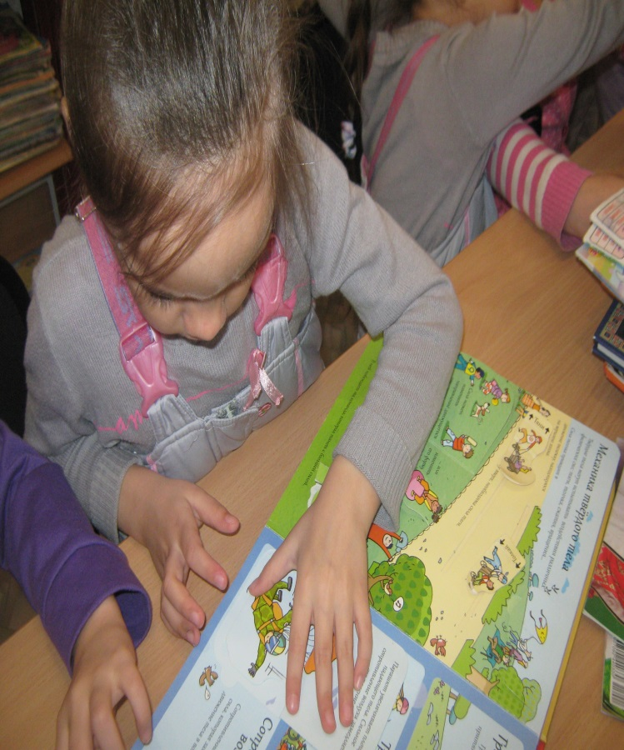
Сбор информации

Slide 8
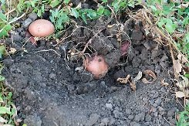
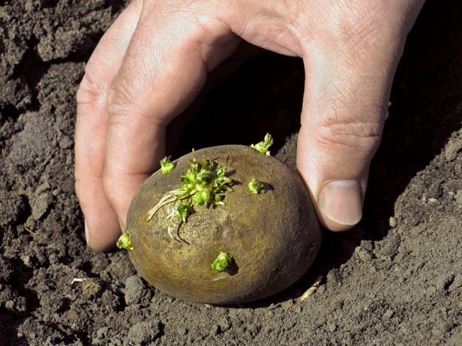
Весной, когда природа ещё не полностью проснулась, в маленькой семенной картофелине зарождается жизнь.

Slide 9
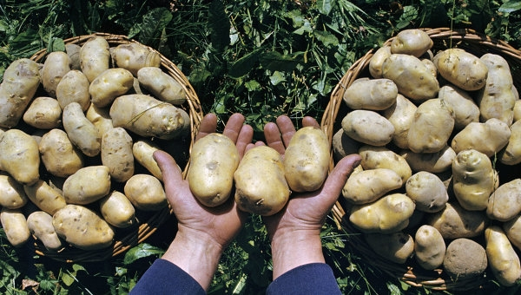
Родом это растение из Южной Америки. Там картошку употребляли в пищу много тысяч лет подряд. В Росси картофель тоже не сразу пришёлся по вкусу. Попал он к нам в 17 веке. Царь Пётр 1 путешествовал по Голландии и прислал мешок картофеля в Россию.

Slide 10
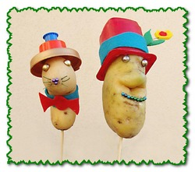
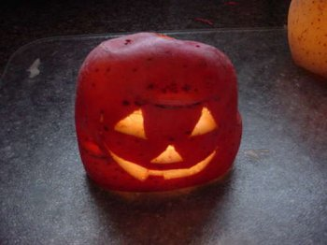
Самое неожиданное применение картофелю придумали во Франции – его использовали как украшение

Slide 11
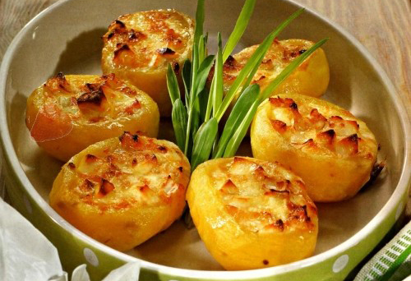
Но позже люди так полюбили картофель, что стали называть его «вторым хлебом».

Slide 12
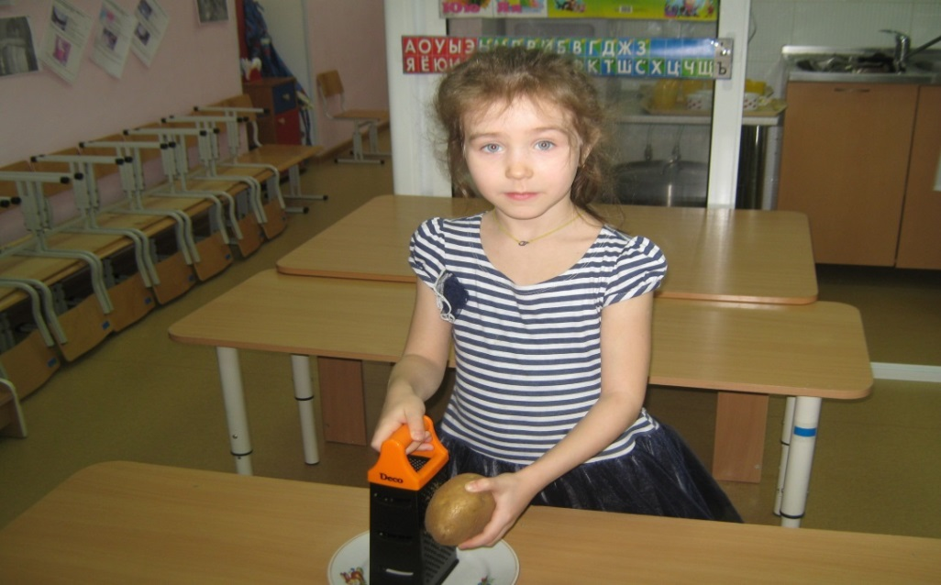
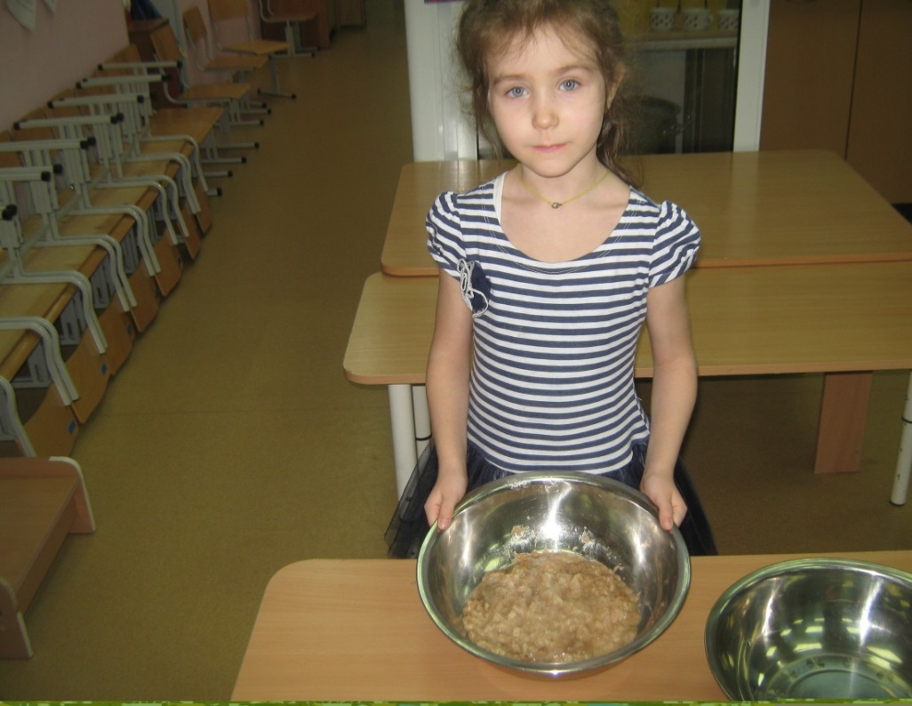
Эксперимент:
Нам стало очень интересно из чего состоит картофель? И тогда мы в группе провели эксперимент.

Slide 13
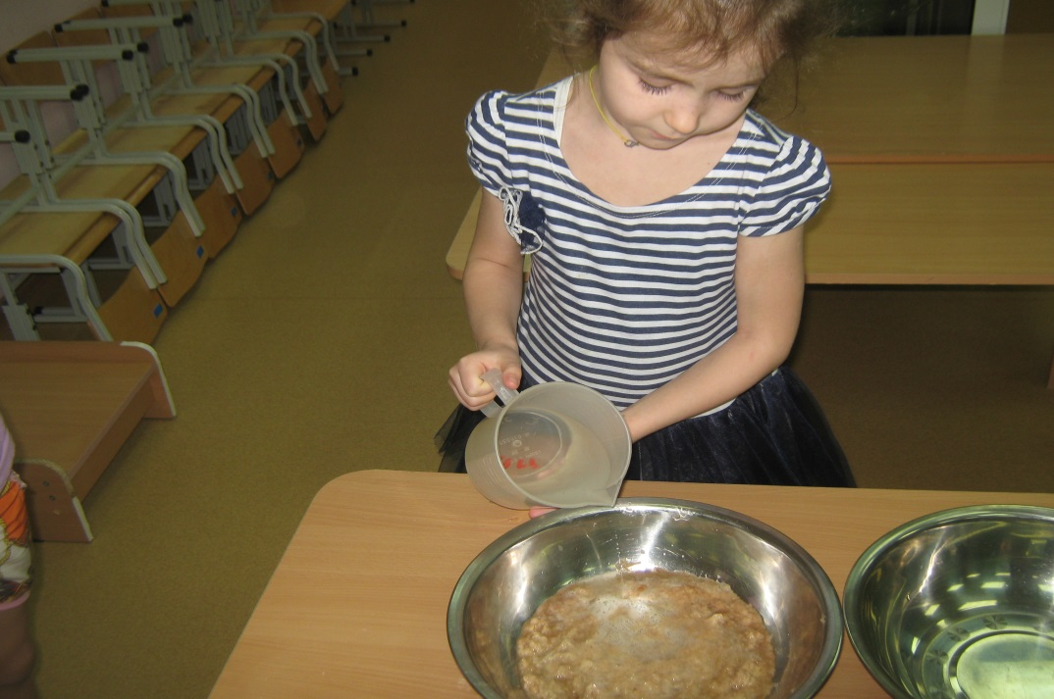
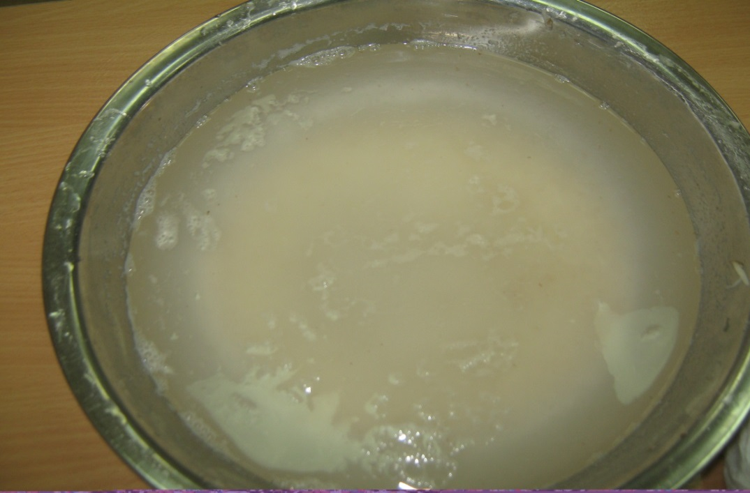
Сырой, очищенный картофель натерли на терке, смешали с водой, дали отстоятся - на дне образовался слой белого вещества.

Slide 14
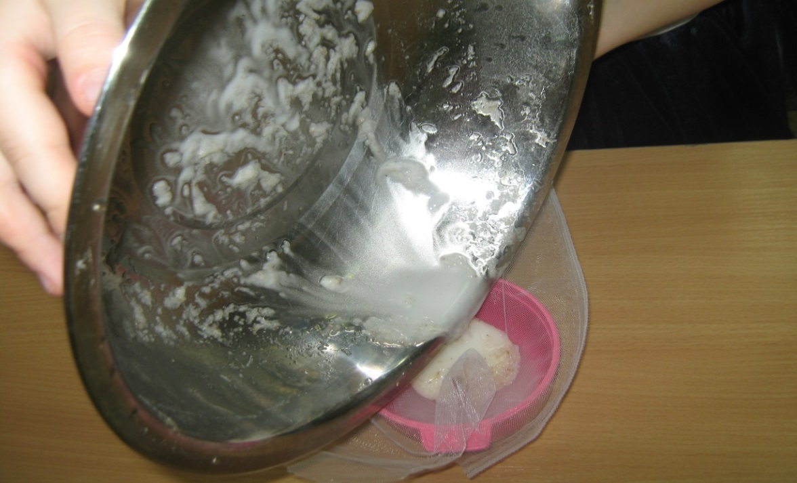
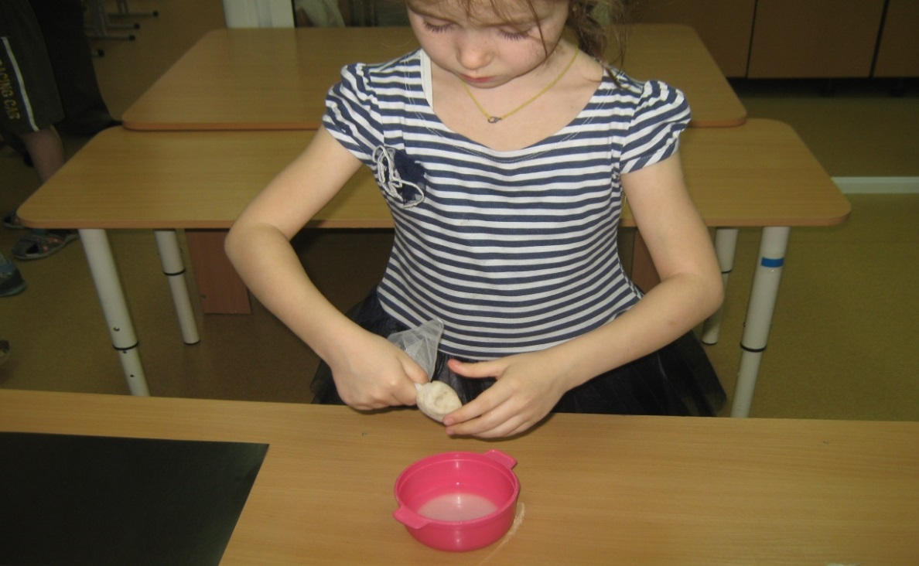
Что это?
Это крахмал. Если это вещество высушить, то оно будет белое, как мука.

Slide 15
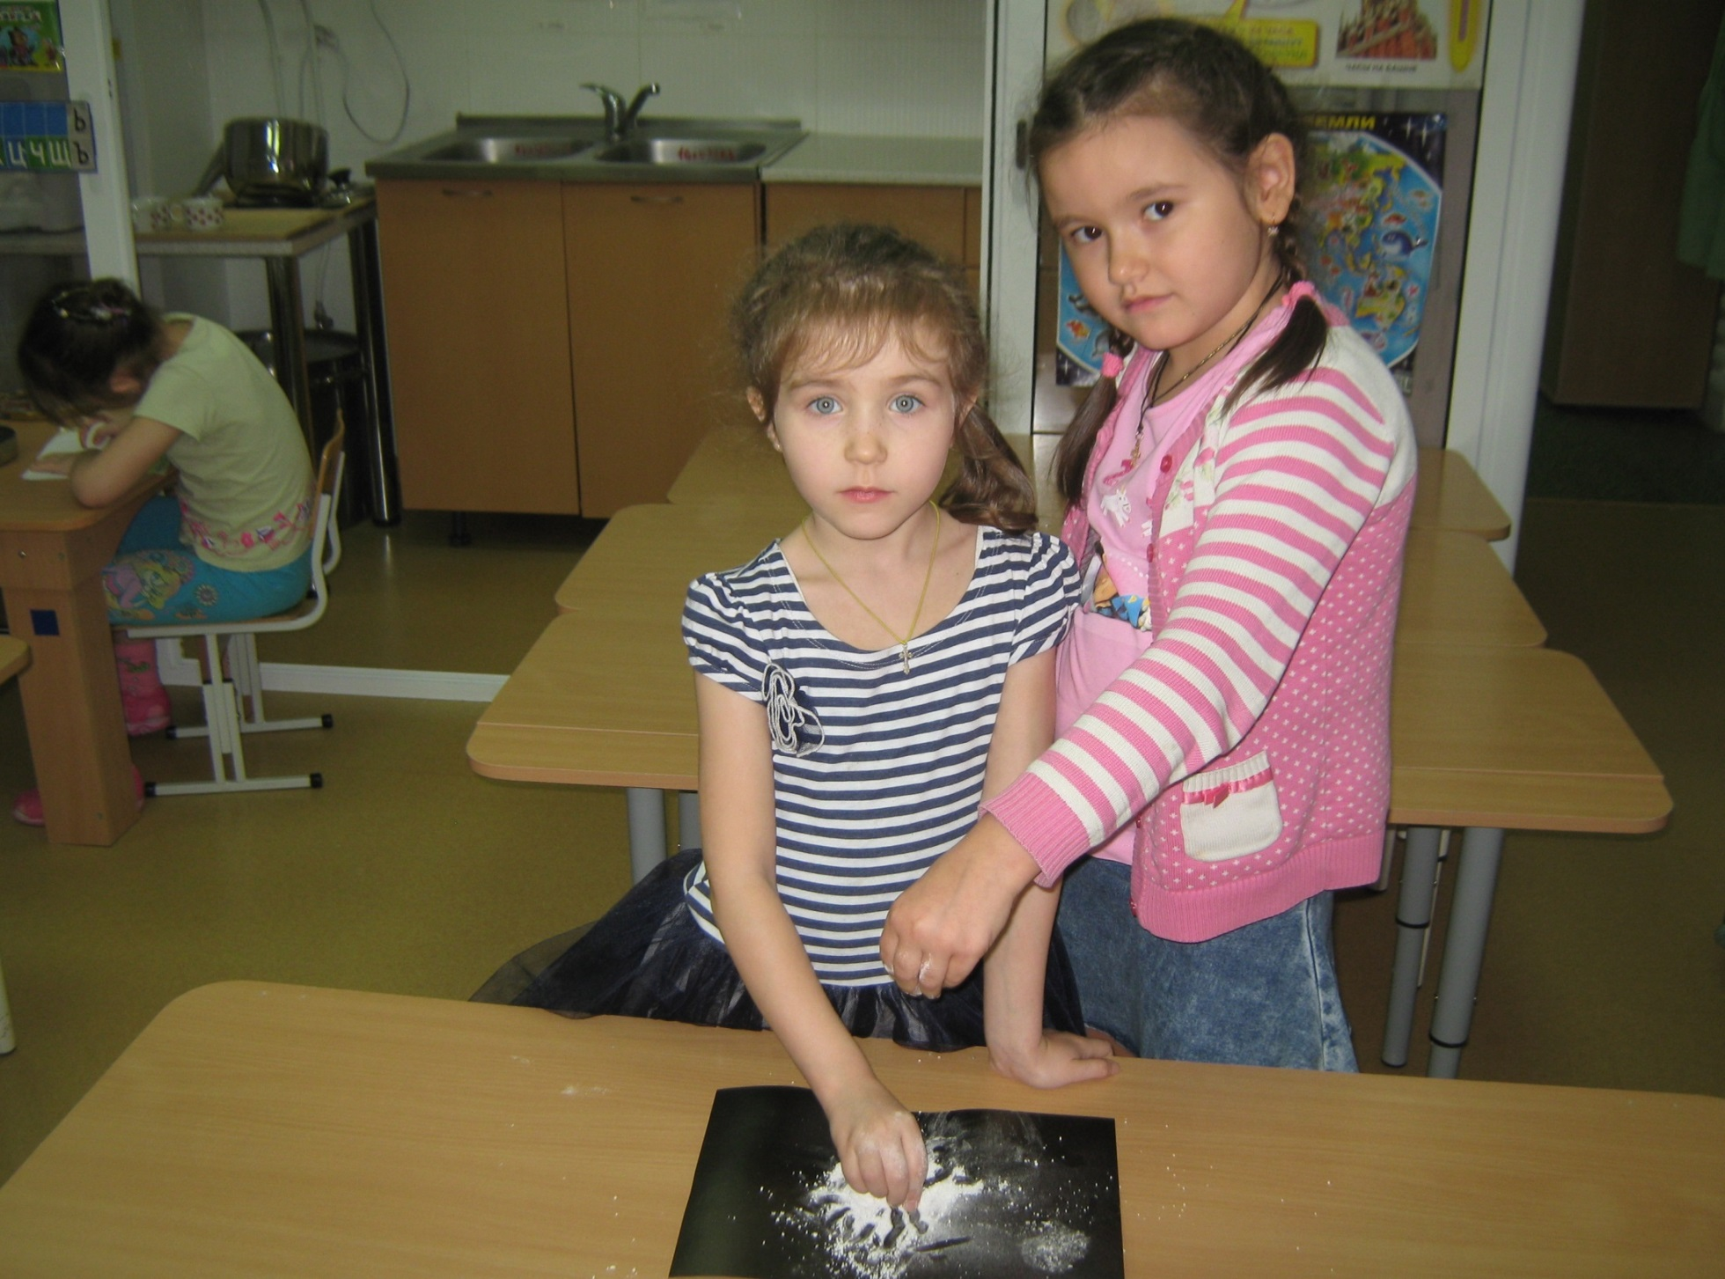

Slide 16
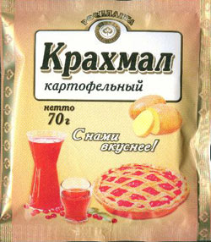
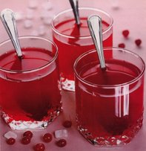
Мы приготовили вишневый кисель

Slide 17
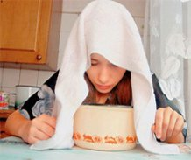
А ещё, картофель и картофельный крахмал хорошее лекарство.
Например, если простудился - надо подышать над паром сваренной картошки - и станет легче.

Slide 18
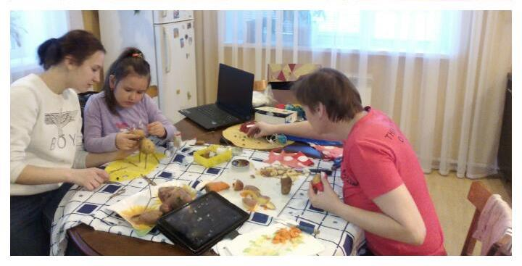
Поделки из картошки
Мы в детском саду тоже, без неё «никуда»
Из картофеля делаем замечательные поделки.
Даже играем с ней в игры.

Slide 19
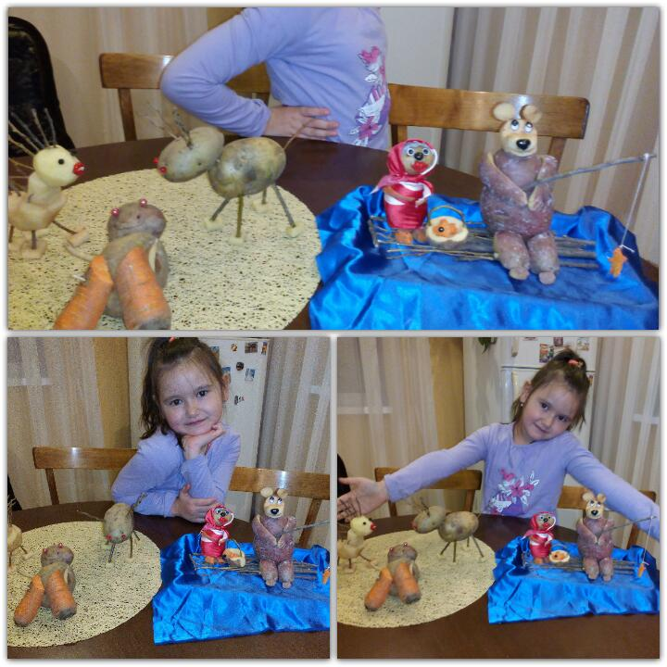

Slide 20
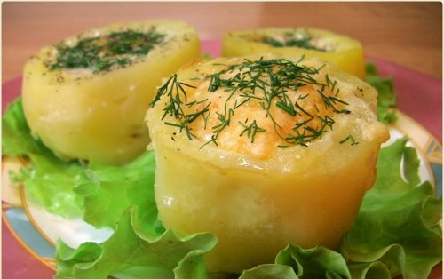
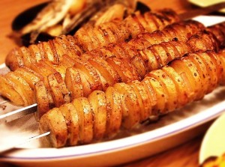
Заключение.
Итак, нам удалось доказать ,что картошка- второй хлеб. И она есть в каждом доме, картошка очень вкусная и, как мы узнали, полезная.

Slide 21
Спасибо за внимание!

